Slide 1
CAN总线
CAN是Controller Area Network 的缩写（控制局域网总线），是ISO国际标准化的串行通信协议。此后，CAN 通过ISO11898 及ISO11519 进行了标准化。现在在欧洲已是汽车网络的标准协议。
CAN协议经过ISO标准化后有两个标准：ISO11898标准和ISO11519-2标准。其中ISO11898是针对通信速率为125Kbps~1Mbps的高速通信标准，而ISO11519-2是针对通信速率为125Kbps以下的低速通信标准。
CAN具有很高的可靠性，广泛应用于：汽车电子、工业自动化、船舶、医疗设备、工业设备等方面。

Slide 2
CAN协议特点
①，多主控制。总线空闲时，所有单元都可发送消息，而两个以上的单元同时开始发送消息时，根据标识符（ID，非地址）决定优先级。两个以上的单元同时开始发送消息时，对各消息ID 的每个位进行逐个仲裁比较。仲裁获胜（优先级最高）的单元可继续发送消息，仲裁失利的单元则立刻停止发送而进行接收工作。
②，系统柔软性。连接总线的单元，没有类似“地址”的信息，因此，在总线上添加单元时，已连接的其他单元的软硬件和应用层都不需要做改变。
③，速度快，距离远。最高1Mbps（距离<40M），最远可达10KM（速率<5Kbps）。
④ ，具有错误检测、错误通知和错误恢复功能。所有单元都可以检测错误（错误检测功能），检测出错误的单元会立即同时通知其他所有单元（错误通知功能），正在发送消息的单元一旦检测出错误，会强制结束当前的发送。强制结束发送的单元会不断反复地重新发送此消息直到成功发送为止（错误恢复功能）。

Slide 3
⑤，故障封闭功能。CAN 可以判断出错误的类型是总线上暂时的数据错误（如外部噪声等）还是持续的数据错误（如单元内部故障、驱动器故障、断线等）。由此功能，当总线上发生持续数据错误时，可将引起此故障的单元从总线上隔离出去。
⑥，连接节点多。CAN 总线是可同时连接多个单元的总线。可连接的单元总数理论上是没有限制的。但实际上可连接的单元数受总线上的时间延迟及电气负载的限制。降低通信速度，可连接的单元数增加；提高通信速度，则可连接的单元数减少。
正是因为CAN协议的这些特点，使得CAN特别适合工业过程监控设备的互连，因此，越来越受到工业界的重视，并已公认为最有前途的现场总线之一。

Slide 4
我们使用ISO11898标准，物理层特征：（见PDF）
CAN 控制器根据CAN_L和CAN_H上的电位差来判断总线电平。总线电平分为显性电平和隐性电平，二者必居其一。发送方通过使总线电平发生变化，将消息发送给接收方。
显性电平对应逻辑：0
CAN_H和CAN_L之差为2V左右。
隐性电平对应逻辑：1
CAN_H和CAN_L之差为0V。

Slide 5
ISO11898 和ISO11519-2 在CAN 协议中物理层的标准有所不同。CAN 协议的物理层如图7 所示，定义了三个子层，ISO11898 和ISO11519-2 在物理层中的PMA 层和MDI 层有所不同。
【注】 *1 PLS: Physical Signaling Sublayer （物理信号子层）
*2 PMA: Physical Medium Attachment （物理介质连接）
*3 MDI: Medium Dependent Interface （介质相关接口）

Slide 6
显性电平具有优先权，只要有一个单元输出显性电平，总线上即为显性电平。而隐形电平则具有包容的意味，只有所有的单元都输出隐性电平，总线上才为隐性电平（显性电平比隐性电平更强）。另外，在CAN总线的起止端都有一个120Ω的终端电阻，来做阻抗匹配，以减少回波反射。
总线拓扑
CAN总线收发器根据两根总线（CAN_High和CAN_Low）的电位来判断总线电平
总线电平分为显性电平和隐性别电平，总线必须处于两种电平之一。总线上执行逻辑“线与”时，显性电平为“0”隐性电平为“1”。
物理层特征：

Slide 7
CAN通信基于五种类型的帧进行：数据帧、遥控帧、错误帧、过载帧、帧间隔
数据帧和遥控帧有标准格式和扩展格式两种。标准格式有11个位的标识符（ID），扩展帧有29个位的ID

Slide 8
帧的构成 1、数据帧

Slide 9
2、遥控帧

Slide 10
3、错误帧

Slide 11
4、过载帧

Slide 12
5、帧间隔

Slide 13
数据帧
数据帧由7个段构成：
帧起始：表示数据帧开始
仲裁段：表示该帧优先级
控制段：表示数据的字节数以及保留位的段
数据段：数据的内容（可发送0~8个字节的数据）
CRC段：检查帧的传输错误的段
ACK段：表示确认正常接收的段
帧结束：表示数据帧结束的段

Slide 14
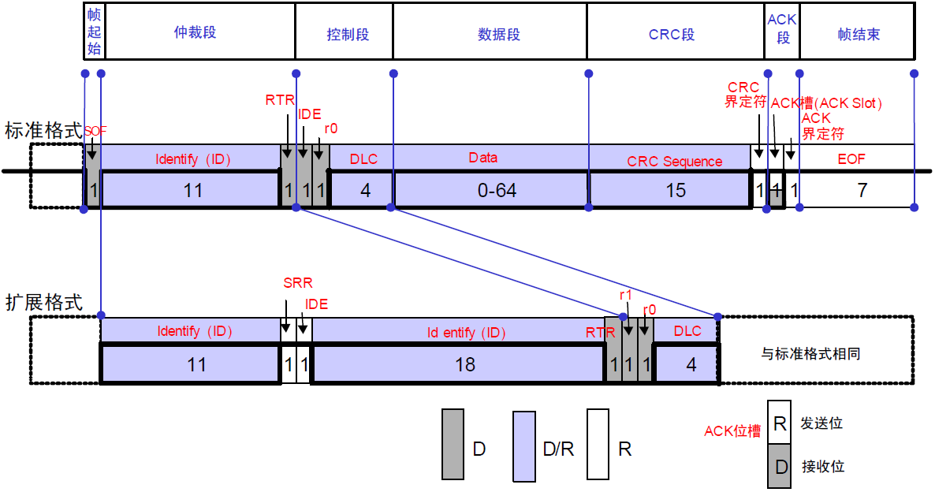
数据帧的构成

Slide 15
帧起始
表示帧开始的段，1个位的显性位

Slide 16
总线上的电平有显性电平和隐性电平两种。
总线上执行逻辑上的线“与”时，显性电平的逻辑值为“0”，隐性电平为“1”。
“显性”具有“优先”的意味，只要有一个单元输出显性电平，总线上即为显性电平。并且，“隐性”具有“包容”的意味，只有所有的单元都输出隐性电平，总线上才为隐性电平。（显性电平比隐性电平更强。）

Slide 17
总线上的单元始终处于一下三种状态之一
（1）主动错误状态
可正常参与总线通信
（2）被动错误状态
易引起错误的状态
（3）总线关闭状态
禁止参与总线通信

Slide 18
错误状态依靠发送错误计数值和接受错误计数值决定
 | TEC |  | REC
主动错误状态 | 0~127 | & | 0~127
被动错误状态 | 128~256 | | | 128~256
总线关闭态 | 256~ |  | ——

Slide 19
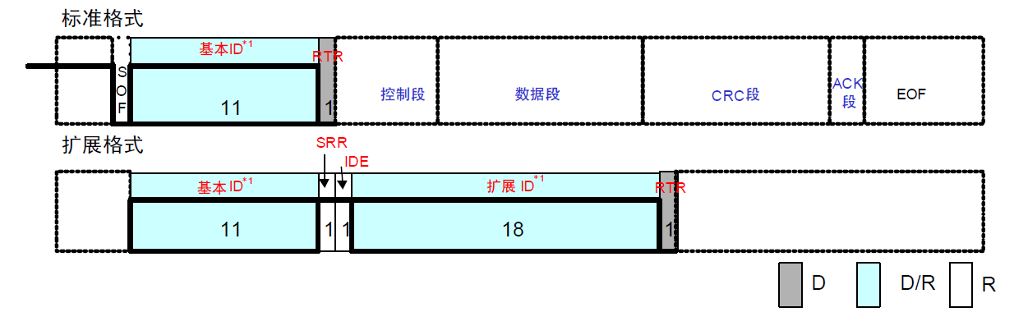
仲裁段
表示数据优先级（ID）标准格式的ID 有11 个位。从ID28 到ID18 被依次发送。禁止高7 位都为隐性。（禁止设定：ID=1111111XXXX）
扩展格式的 ID 有29 个位。基本ID 从ID28 到ID18，扩展ID 由ID17 到ID0 表示。基本ID 和标准格式的ID 相同。禁止高7 位都为隐性。（禁止设定：基本ID=1111111XXXX）
ID决定数据帧发送的优先级，也决定着其他设备是否会接收这个数据帧

Slide 20
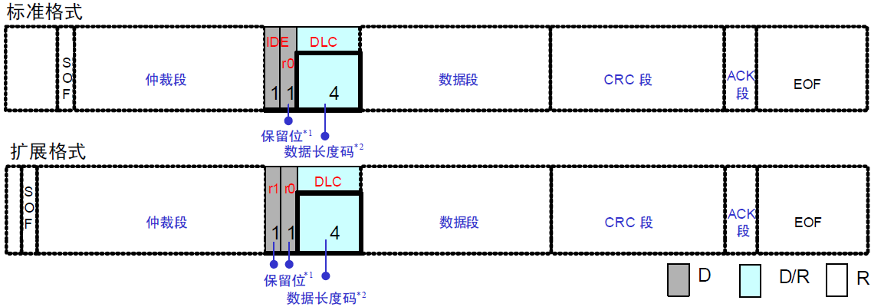
控制段
控制段由6个位构成，表示数据段的字节数。扩展格式和标准格式的构成有所不同

Slide 21
【注】
*1 保留位（r0、r1）
保留位必须全部以显性电平发送。但接收方可以接收显性、隐性及其任意组合的电平。
*2 数据长度码（DLC）
数据长度码与数据的字节数的对应关系如表 8 所示。
数据的字节数必须为 0～8 字节。但接收方对DLC = 9～15 的情况并不视为错误。

Slide 23
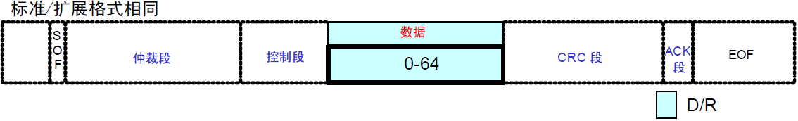
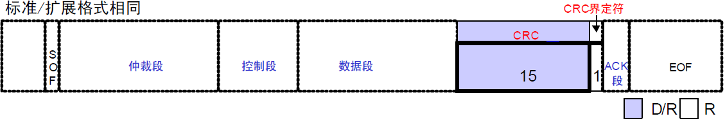
数据段：数据段可包含0~8个字节的数据。从大端输出（MSB）
CRC段：CRC 段是检查帧传输错误的帧。由15 个位的CRC 顺序*1 和1 个位的CRC 界定符（用于分隔的位）构成。
CRC 顺序是根据多项式生成的CRC 值，CRC 的计算范围包括帧起始、仲裁段、控制段、数据段。
接收方以同样的算法计算 CRC 值并进行比较，不一致时会通报错误

Slide 24
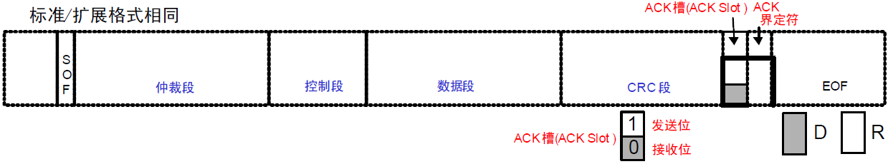
ACK段
ACK 段用来确认是否正常接收。由ACK 槽(ACK Slot)和ACK 界定符2 个位构成。
【注】 *1 发送单元的ACK 段 发送2 个位的隐性位。
*2 接收单元的ACK 段 接收到正确消息的单元在ACK 槽(ACK Slot)发送显性位，通知发送单元正常接收结束。这称作“发送ACK”或者“返回ACK”。
发送ACK 的是在既不处于总线关闭态也不处于休眠态的所有接收单元中，接收到正常消息的单元（发送单元不发送ACK）。所谓正常消息是指不含填充错误、格式错误、CRC 错误的消息。

Slide 25
帧结束
帧结束是表示该该帧的结束的段。由 7 个位的隐性位构成。

Slide 26
遥控帧
接收单元向发送单元请求发送数据所用的帧。遥控帧由 6 个段组成。遥控帧没有数据帧的数据段。
(1) 帧起始（SOF）：表示帧开始的段。
(2) 仲裁段：表示该帧优先级的段。可请求具有相同 ID 的数据帧。
(3) 控制段：表示数据的字节数及保留位的段。
(4) CRC 段：检查帧的传输错误的段。
(5) ACK 段：表示确认正常接收的段。
(6) 帧结束：表示遥控帧结束的段。

Slide 27
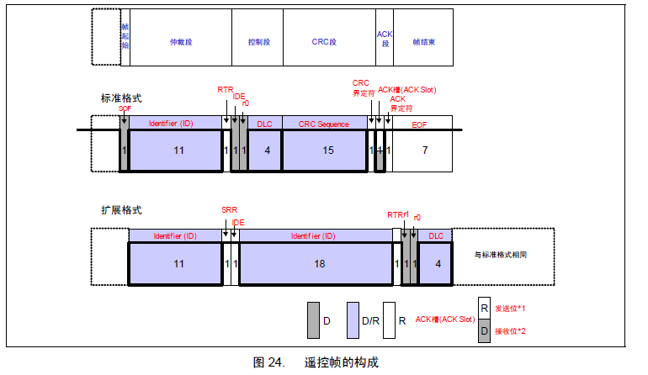

Slide 28
数据帧和遥控帧
数据帧和遥控帧的不同
遥控帧的RTR 位为隐性位，没有数据段。
没有数据段的数据帧和遥控帧可通过RTR 位区别开来。
遥控帧没有数据段，数据长度码该如何表示？
遥控帧的数据长度码以所请求数据帧的数据长度码表示。
没有数据段的数据帧有何用途？
例如，可用于各单元的定期连接确认/应答、或仲裁段本身带有实质性信息的情况下。

Slide 29
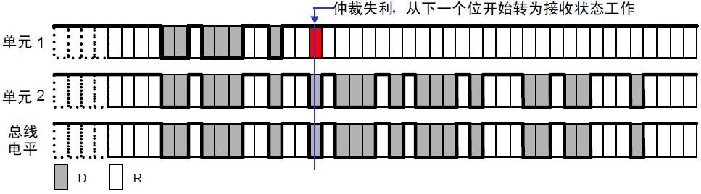
总线仲裁
规律：1，总线空闲时，最先发送的单元获得发送优先权，一但发送，其他单元无法抢占。2，如果有多个单元同时发送，则连续输出显性电平多的单元，具有较高优先级。
从ID开始比较，如果ID相同，还可能会比较RTR和SRR等位。

Slide 30
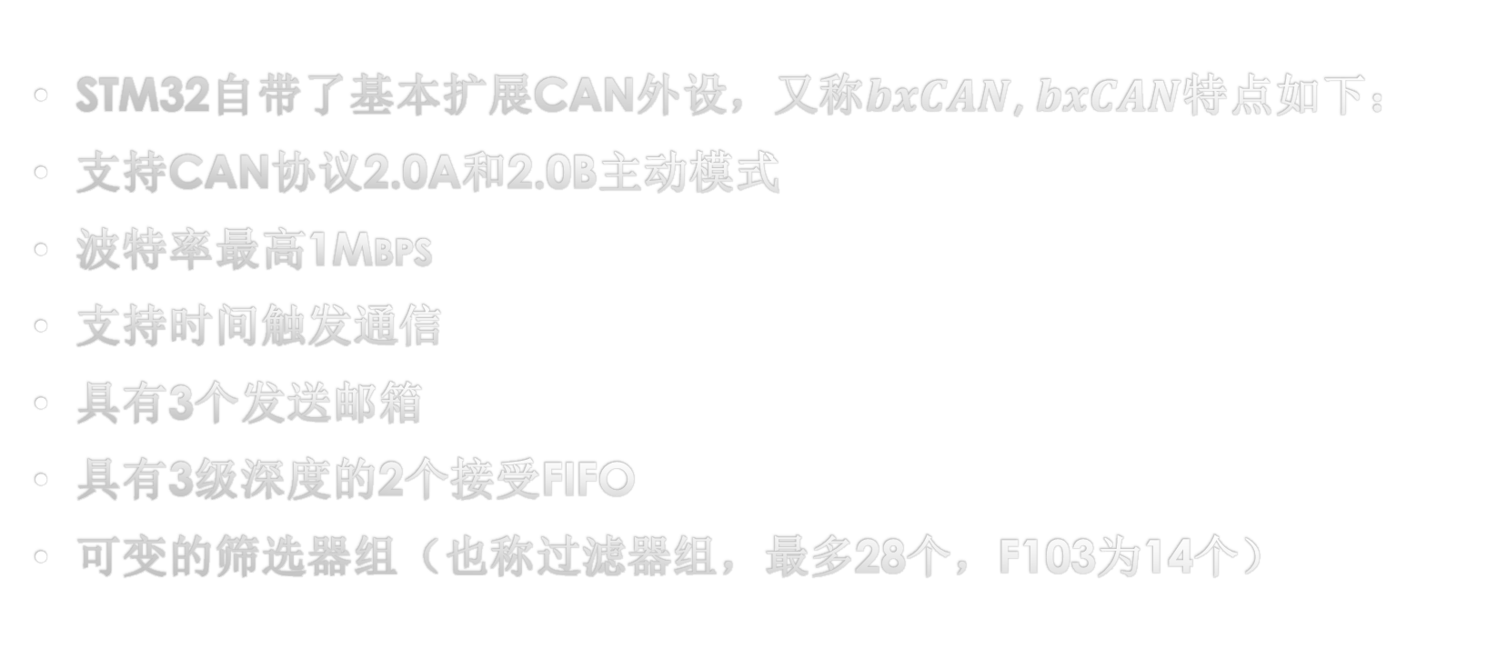
STM32 CAN控制器简介
STM32自带了基本扩展CAN外设，又称$bxCAN$, $bxCAN$特点如下：
支持CAN协议2.0A和2.0B主动模式
波特率最高1Mbps
支持时间触发通信
具有3个发送邮箱
具有3级深度的2个接受FIFO
可变的筛选器组（也称过滤器组，最多28个，F103为14个）

Slide 31
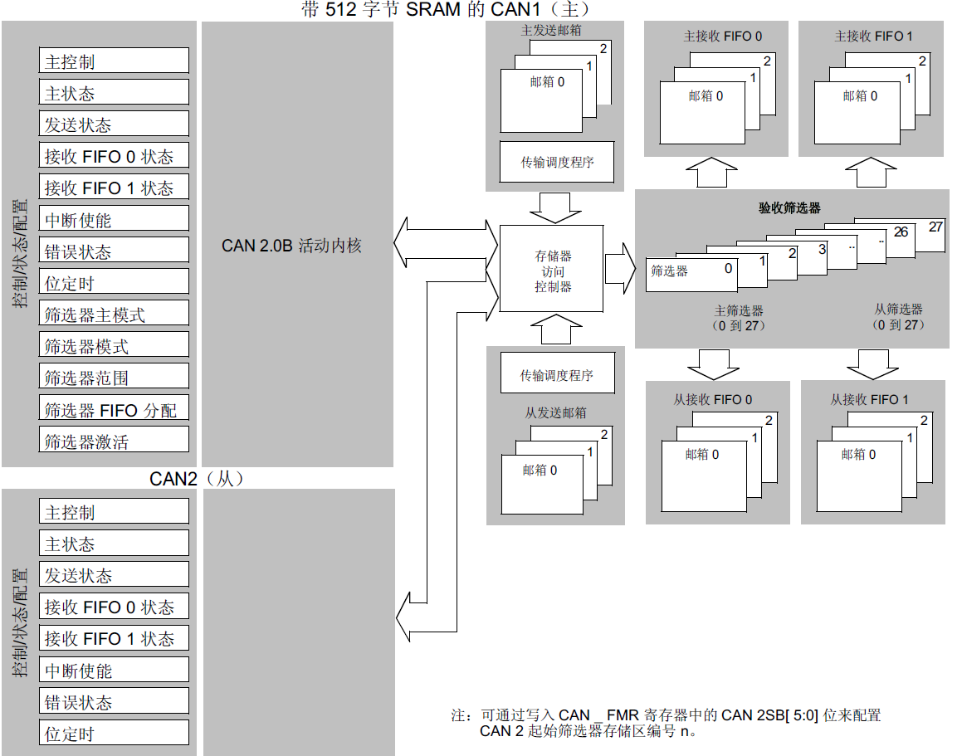
CAN控制器框图如下
两个CAN分别拥有自己的发送邮箱和接收FIFO，但是他们共用28个筛选器

Slide 32
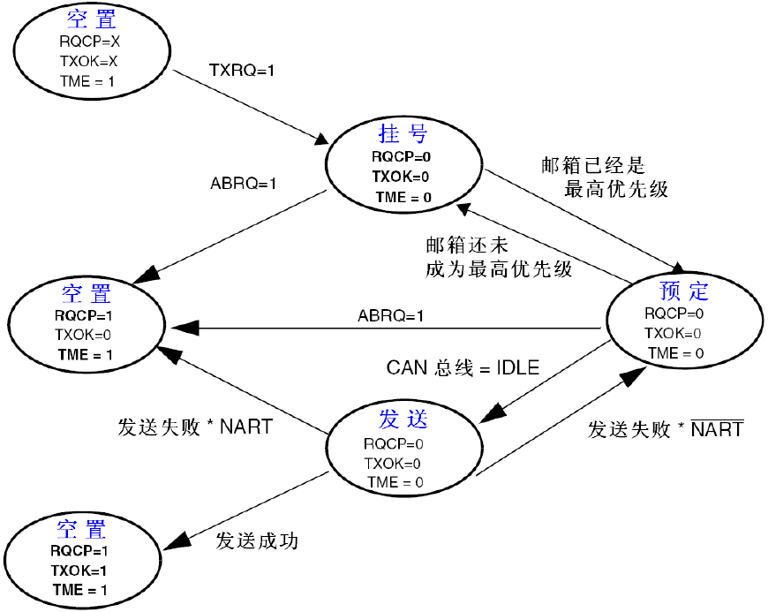
CAN发送流程
CAN发送流程为：
程序选择1个空置的邮箱（TME=1）→设置标识符（ID），数据长度和发送数据→设置CAN_TIxR的TXRQ位为1，请求发送→邮箱挂号（等待成为最高优先级）→预定发送（等待总线空闲）→发送→邮箱空置。

Slide 33
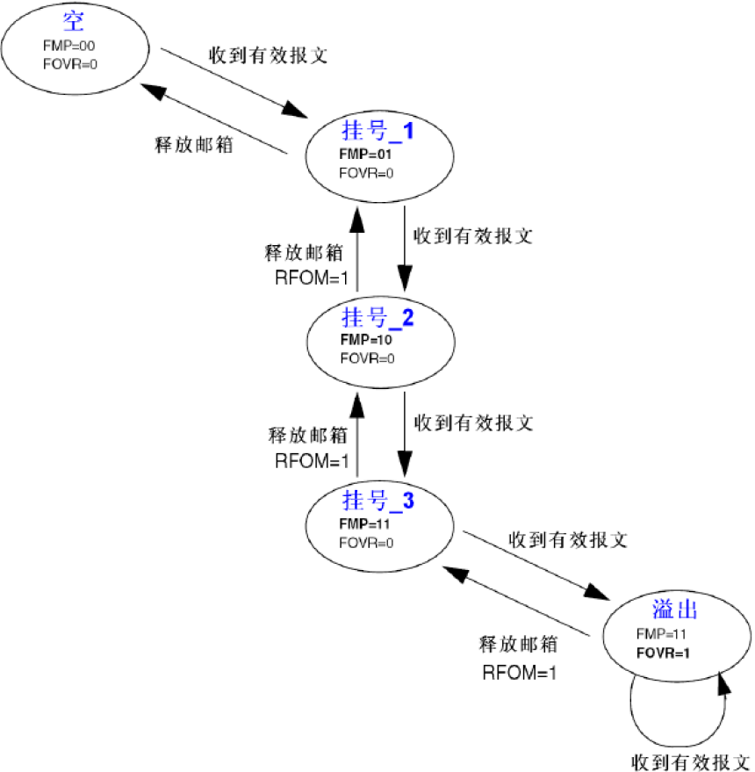
CAN接收流程
CAN接收流程为：
FIFO空→收到有效报文→挂号_1（存入FIFO的一个邮箱，这个由硬件控制，我们不需要理会）→收到有效报文→挂号_2→收到有效报文→挂号_3→收到有效报文→溢出。
CAN收到的有效报文，存储在3级邮箱深度的FIFO中。FIFO接收到的报文数，我们可以通过查询CAN_RFxR的FMP寄存器来得到，只要FMP不为0，我们就可以从FIFO读出收到的报文。

Slide 34
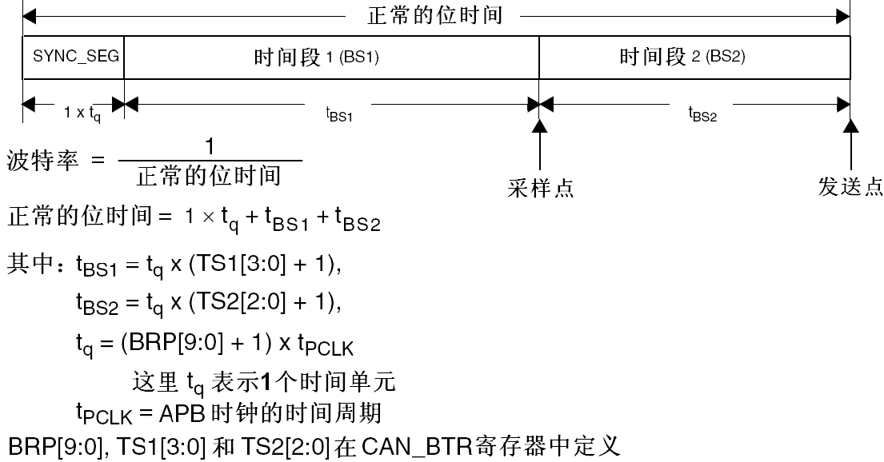
STM32的CAN位时序

Slide 35
CAN的中断由发送中断、接收FIFO中断、错误中断构成。发送中断由三个发送邮箱任意一个为空的事件构成。接收FIFO中断分为FIFO0和FIFO1中断，接收FIFO收到新的报文或报文溢出的事件可以引起中断。
本实验中使用的RX0中断通道即为FIFO0中断通道，当FIFO0收到新报文时引起中断，就在相应的中断服务函数读取这个新报文。

Slide 36
CAN模式
CAN功能非常强大，涉及到很多协议，CAN的两根线都是发送数据的，不像IIC、SPI协议有片选、时钟，CAN通过两根线发送数据，需要把数据结构不断打包、封装，按照一定的格式进行发送。

Slide 37
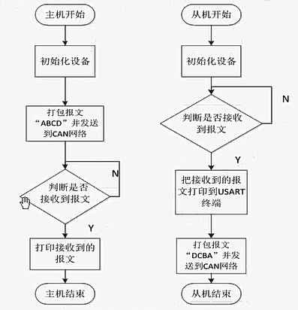
程序执行流程（例）

